Slide 1
第二章 矩阵代数
第三节 逆矩阵与矩阵的初等变换

Slide 2


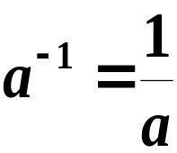




一、（概念的）引入
§2.3.1 逆矩阵
在数的运算中，
当数 时，
有
其中 为 的倒数，
（或称 的逆）;
在矩阵的运算中，
单位阵E相当于数的乘法运算中
的1，
那么，对于矩阵 ，
如果存在一个矩阵 ,
使得
则矩阵A⁻¹也可类似称为A的可逆矩阵或逆阵.

Slide 3





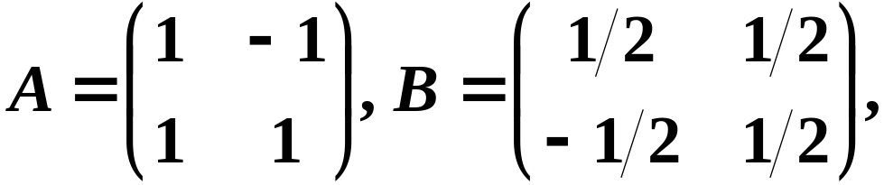

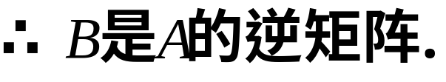
二、逆矩阵的概念和性质
定义1 对于 阶矩阵 ，如果有一个 阶矩阵 ,
则说矩阵 是可逆的，并把矩阵 称为 的逆矩阵.
使得
例 设

Slide 4




?
n阶矩阵在逆矩阵存在时，其逆矩阵唯一吗？
在具备什么条件时，它是可逆矩阵？
可逆时如何求其逆矩阵？
先来看：
若n阶矩阵A可逆，设B和C都是A的逆矩阵，
则有
可得
所以 的逆矩阵是唯一的.
即 B=C=A⁻¹.
定理1 若A是可逆矩阵，则A的逆矩阵是唯一的.
由于 A⁻¹A＝AA⁻¹＝E，可知A⁻¹可逆，且
(A⁻¹)⁻¹=
A.
解决了第一个问题.

Slide 5
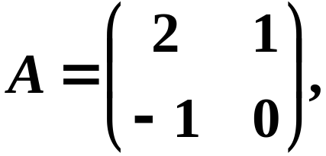

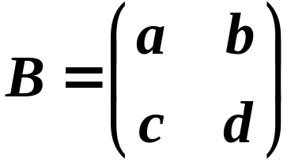
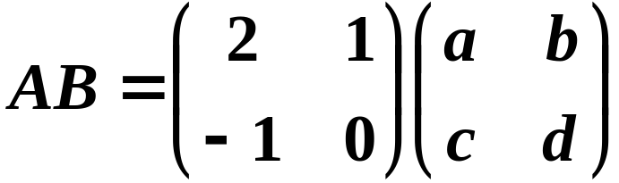
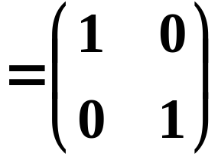
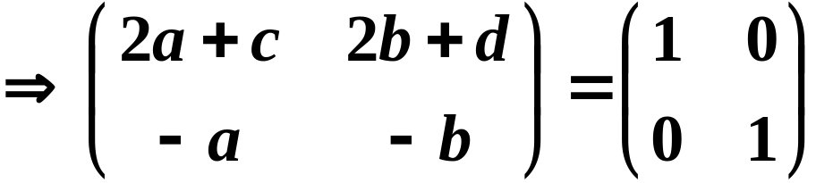
例1 设
解:
利用待定系数法
设 是 的逆矩阵,
则

Slide 6
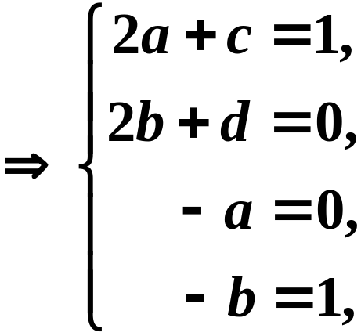
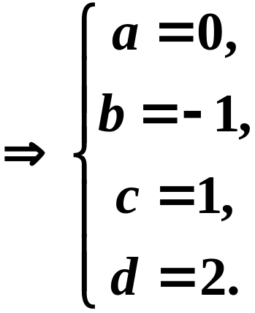

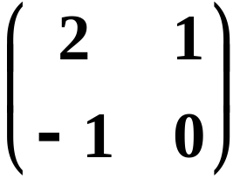
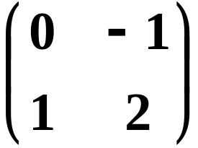
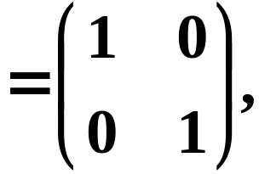

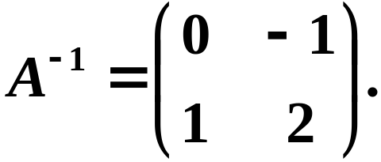
又因为
所以
新问题：对于高阶方阵待定系数法求取逆矩阵显然是不可行的.

Slide 7
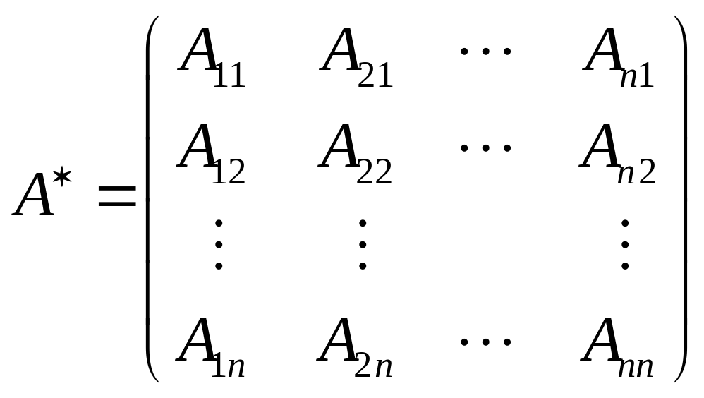
对一个方阵，我们引入伴随矩阵的概念
定义2 行列式 | A | 的各个元素的代数余子式A_{ij} 所构成的如下矩阵
称为矩阵A 的伴随矩阵.
注意：A*中元素排列顺序.

Slide 8
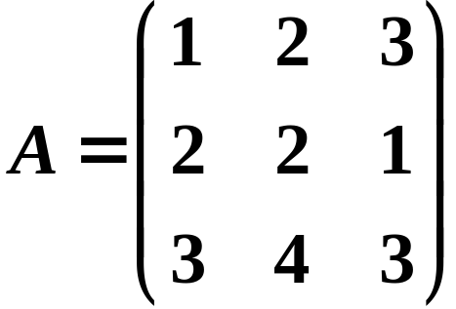
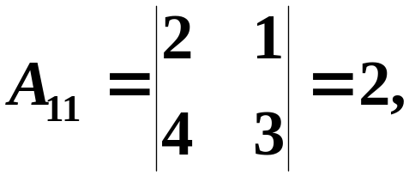
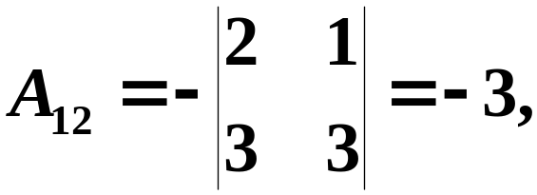

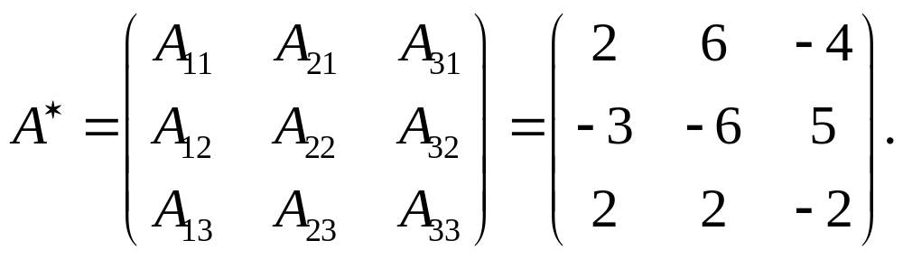
例2 求方阵 的伴随矩阵.
解：
同理可得
得

Slide 9
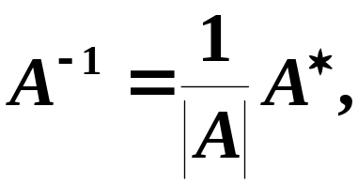


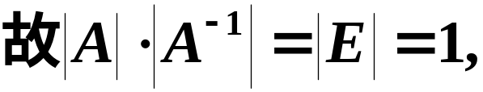

定理2 矩阵A可逆的充要条件是 |A|≠0，且当A可逆时
其中A*为矩阵A的伴随矩阵.
证明：
必要性
若 可逆，

Slide 10

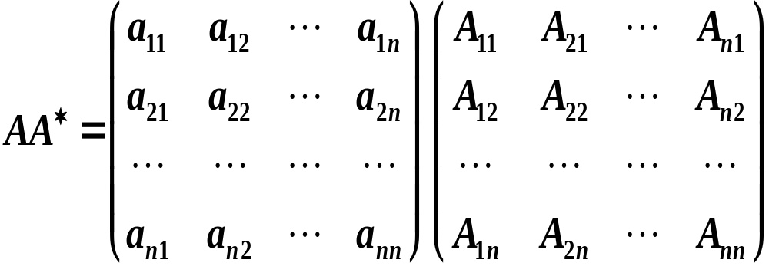
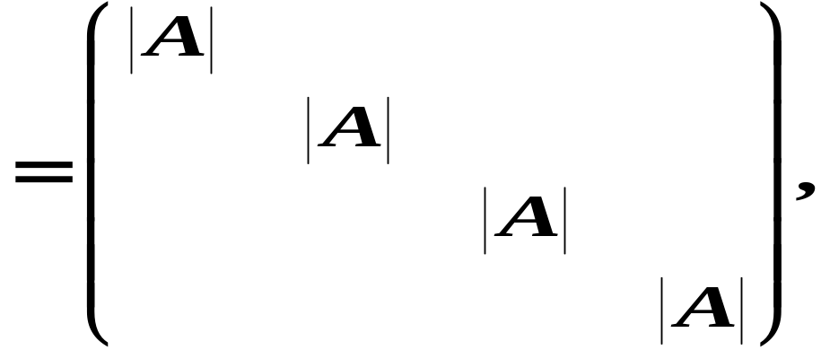


充分性

Slide 11
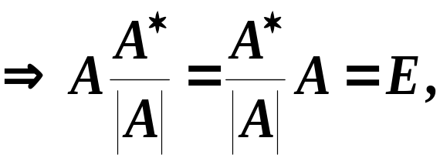
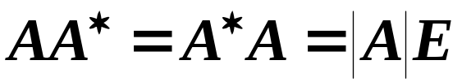
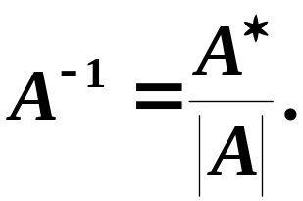
类似可得 AA*=|A|E.
因此，
按逆矩阵的定义得
证毕.
解决了第二、三个问题.
补：奇异矩阵与非奇异矩阵的定义
当|A|=0时，A称为奇异矩阵，当|A|≠0时称为非奇异矩阵.
由此得：A是可逆矩阵⬄A为非奇异矩阵.
另外，也称|A|=0的方阵为退化矩阵（降秩矩阵），|A|≠0的方阵为非退化矩阵（满秩矩阵）.

Slide 12
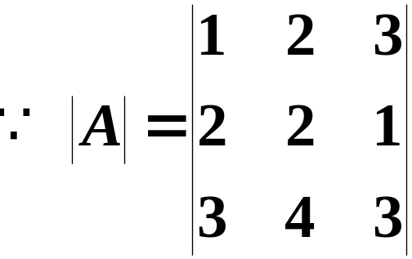
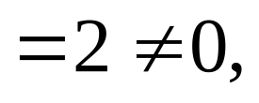

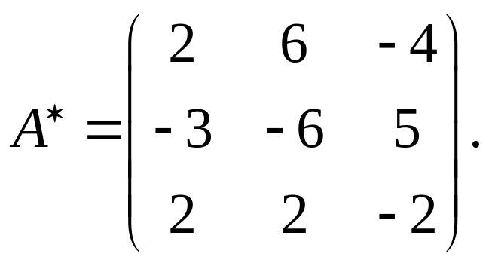
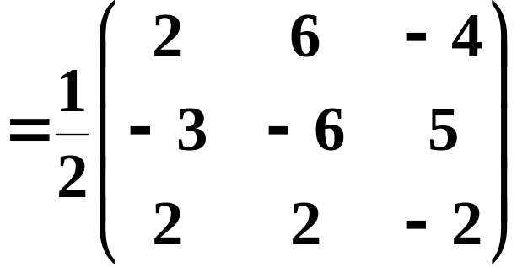
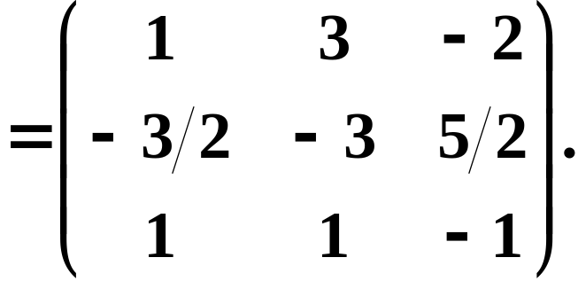
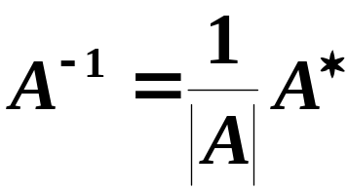
例3 方阵 可逆吗？若可逆求其逆矩阵.
解:
前面已经得到：
故
伴随矩阵法求逆矩阵

Slide 13






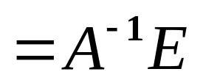
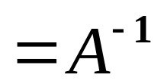

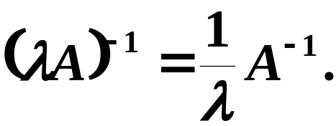
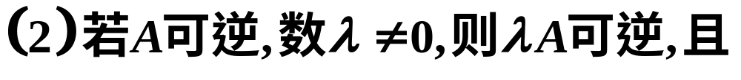
推论 设A、B为n阶矩阵，若AB=E（或BA=E）成立，则B=A⁻¹.
证明:
逆矩阵的运算性质

Slide 14
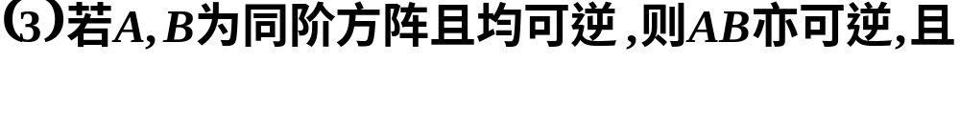
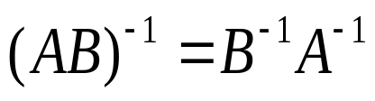

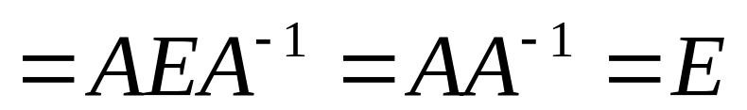
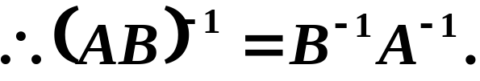




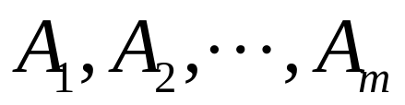
定理3
证明:
其中
皆为n阶可逆矩阵.
(4) 当|A|≠0时，定义 A^{-k} = (A⁻¹)^{k}. (k为正整数)
注意，对于方阵A有，A⁰=E.

Slide 15


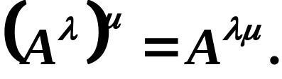
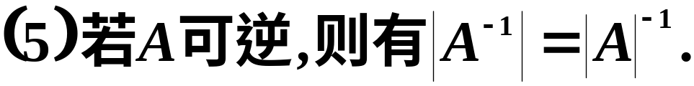


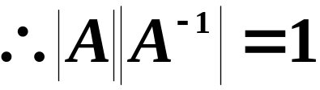
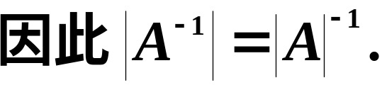
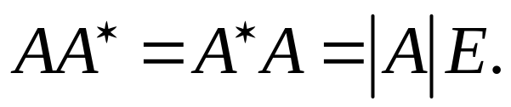
另外，对于任意方阵（无论是否可逆），有

Slide 16

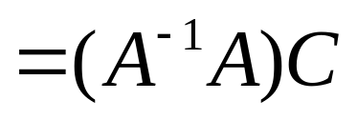
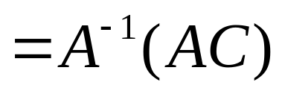
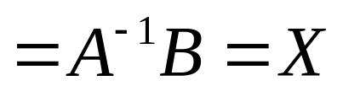
定理4 设A是n阶可逆矩阵，那么对任意B=B_{n×m} (或B=B_{m×n}) ，矩阵方程
AX＝B （或XA=B）
有唯一解 X=A⁻¹B (或X=BA⁻¹).
证: 由于A可逆，用其逆矩阵A⁻¹左乘方程AX＝B得
A⁻¹AX＝A⁻¹B.
得到X＝A⁻¹B为方程的解.
再证解的唯一性：若方程还有另一解C=C_{n×m}，
即AC＝B，则
故X＝A⁻¹B为唯一解。

Slide 17
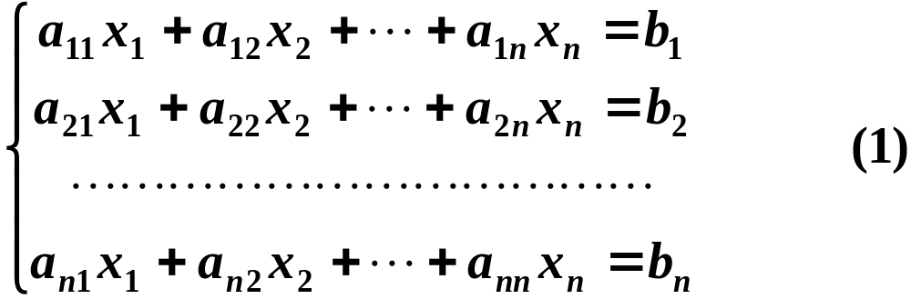

本定理的特殊情况，当B为列向量时，得到Cramer规则（克拉默、克莱姆）.
定理5（克莱姆规则）n元线性方程组
的系数行列式 D=|A|=|a_{ij}|≠0 时，存在唯一解

Slide 18






其中 是把系数行列式 中第 列的元素用方程
组右端的常数列代替后所得到的 阶行列式，即
显然：
其中A_{ij} (i=1,2, …,n)是a_{ij}在D中的代数余子式.

Slide 19






证：方程组表为矩阵形式 AX＝b，
由于|A|≠0，
知A为可逆矩阵，由上面定理知(1)有唯一解
比较等式两边得

Slide 20
注意：
(1) 用克莱姆法则解方程组的两个条件
(a)方程个数等于未知量个数;
(b)系数行列式不等于零.
(2) 克莱姆规则建立了线性方程组的解和已知的系数与常数项之间的关系.

Slide 21





综合例题
例1
证明：
（注意：A是已知矩阵，所求矩阵要用A表示）

Slide 22






说明：(1) 不能由(A－2E)(A+E)=O得到 A+2E=O 或 A+E=O.
(2)另外A²=A+2E也可以得到A+2E的逆阵.

Slide 23



例2

Slide 24







解:
给方程两端左乘矩阵

Slide 25



给方程两端右乘矩阵
得

Slide 26



给方程两端左乘矩阵

Slide 27



再给方程两端右乘矩阵
得

Slide 28
例3 若可逆矩阵A与矩阵B可交换，试证A⁻¹与B也可交换.
证明：已知条件 AB ＝ BA，A A⁻¹ = A⁻¹A = E .
故 A⁻¹B =
A⁻¹B E
= A⁻¹B A A⁻¹
= A⁻¹(B A) A⁻¹
= A⁻¹(A B) A⁻¹
= (A⁻¹A) B A⁻¹
=E B A⁻¹
= B A⁻¹
即 A⁻¹B = B A⁻¹ ，
由此知A⁻¹与B也可交换.

Slide 29










例4 设 A是可逆矩阵，试证
A* 可逆，且
(2)
证：(1) 由A可逆知|A|≠0,
又有
得到
即
所以A*可逆，且
(2) 由伴随矩阵的定义，可知
故
于是
因此

Slide 30







例5
解:

Slide 31






Slide 32





小结
1. 逆矩阵的概念及运算性质.
2.
逆矩阵 存在
3. 逆矩阵的计算方法
4. Cramer法则的结论.

Slide 33


练习题
1. 设A^{k} = O ，k是某一个自然数（这时称A为幂零矩阵，使A^{k} = O成立的最小正整数k称为A的幂零指数），试证：E−A可逆，且
2. 证明：若A，B为同阶可逆矩阵，则

Slide 34


练习题解答
1. 设A^{k} = O，k是某一个自然数（这时称A为幂零矩阵，使A^{k} = O成立的最小正整数k称为A的幂零指数），试证：E−A可逆，且
证明：
= E
故 E−A可逆，且

Slide 35






2. 证明：若A，B为同阶可逆矩阵，则
证：
因为A，B为同阶可逆矩阵，故
即AB可逆.
从而
故：

